Slide 1
¿Cómo llega la ciencia al ciudadano? Comunicación científica a la sociedad
Verónica Fuentes Adrián @_Veronique_F
www.agenciasinc.es @agencia_sinc

Slide 2
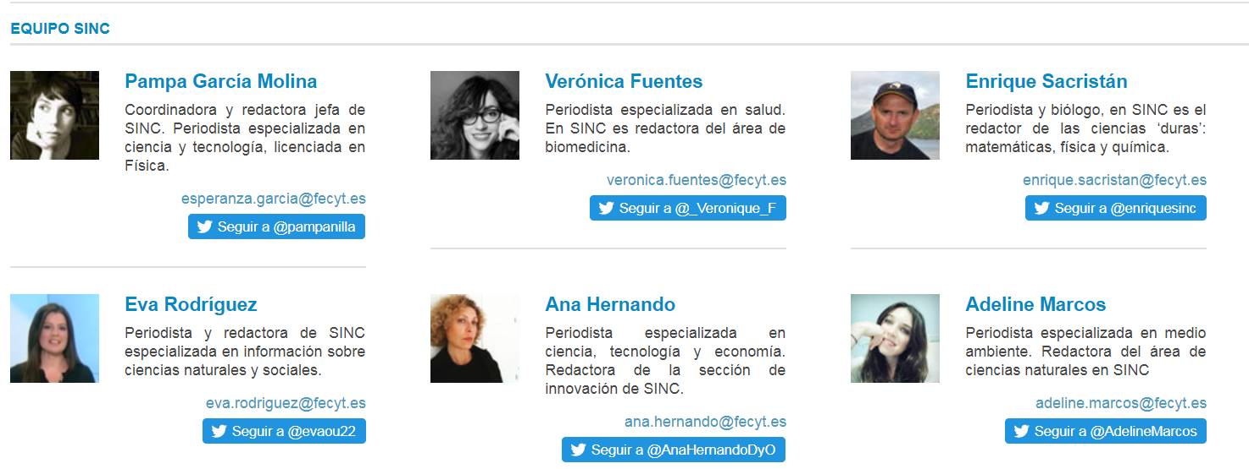
www.agenciasinc.es
Sinc es la agencia pública española de noticias especializada en ciencia, tecnología, salud, medioambiente e innovación con licencia Creative Commons.
Mitad de ‘ciencias’, mitad de ‘letras’
Todos periodistas científicos
SINC se creó en 2008 para promover la cultura científica a través del periodismo.
Somos una redacción de seis periodistas especializados y más de diez colaboradores.
Servicios exclusivos para periodistas: potenciamos el periodismo científico de calidad.
Convertimos la ciencia en noticia

Slide 3
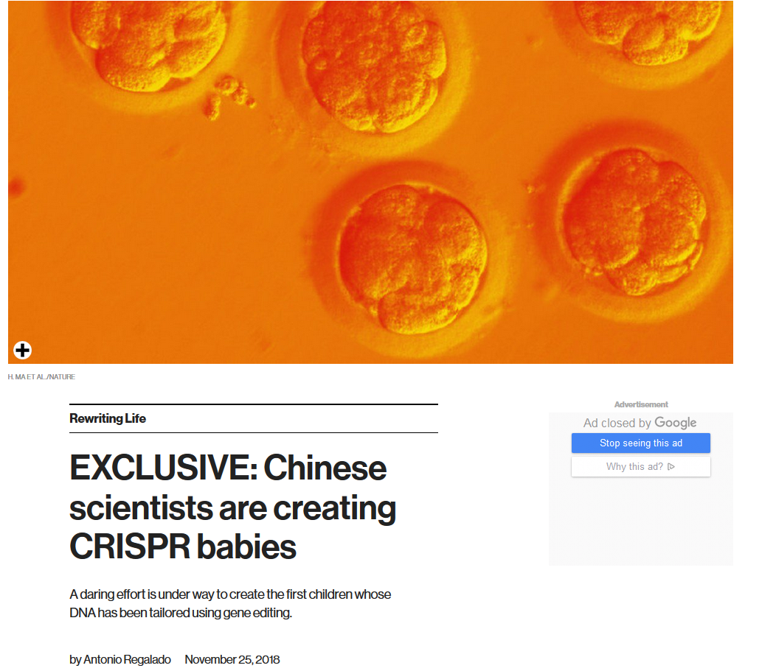
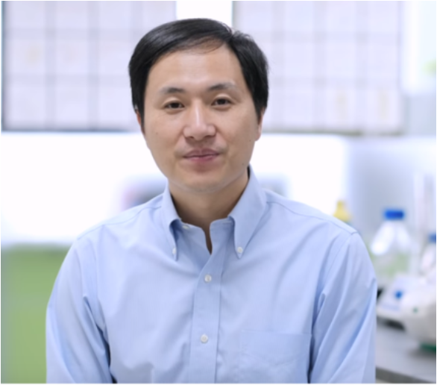
El periodista científico cuenta cosas que nunca antes
han ocurrido en la historia

Slide 4
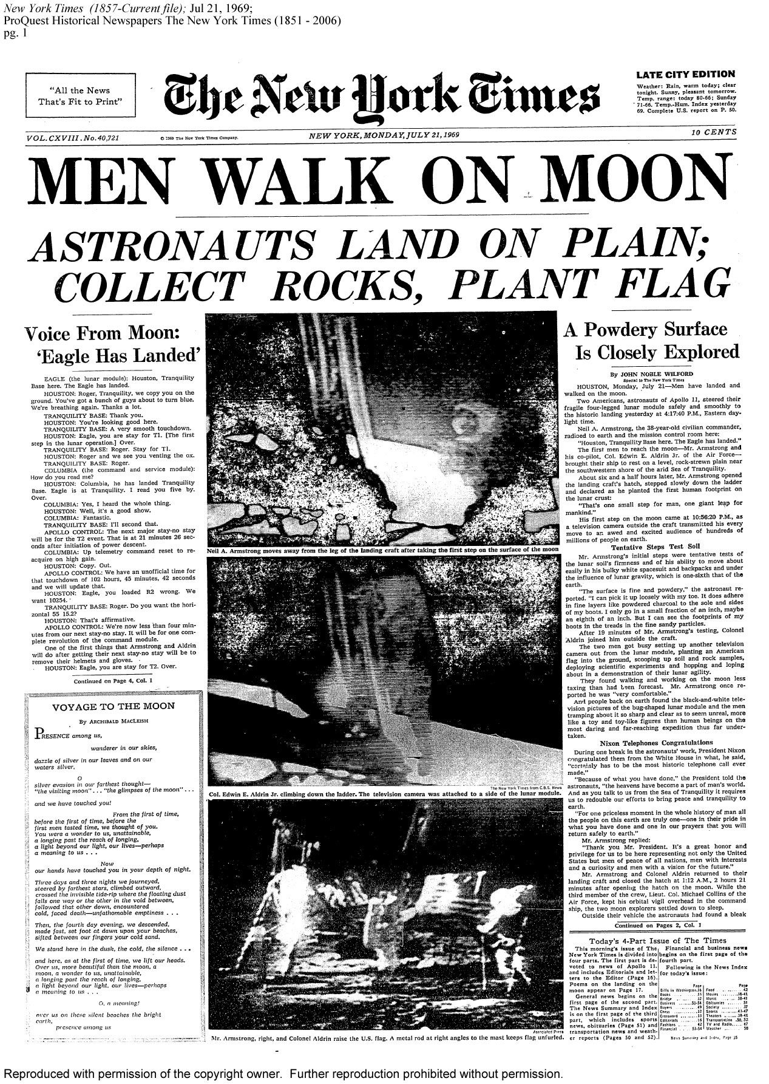
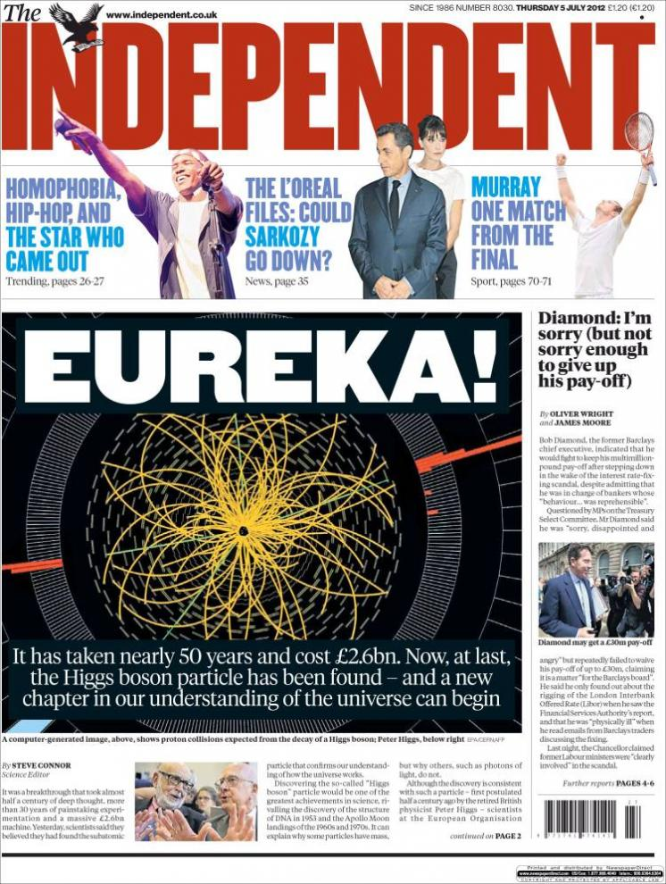

Slide 5
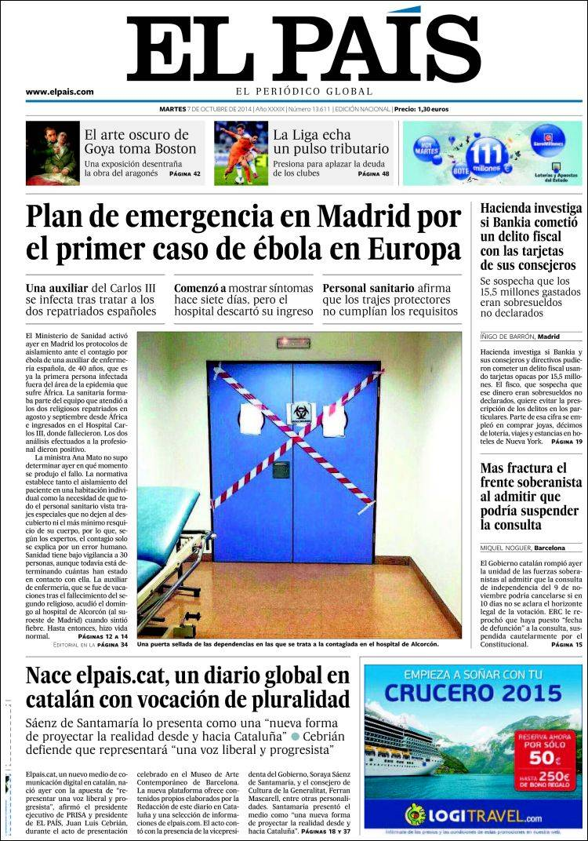
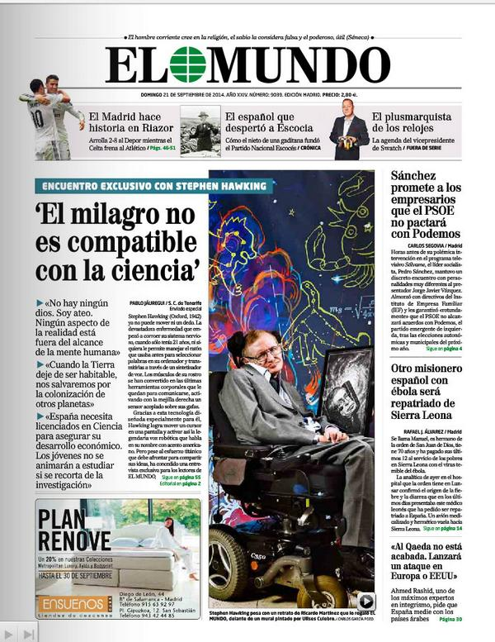
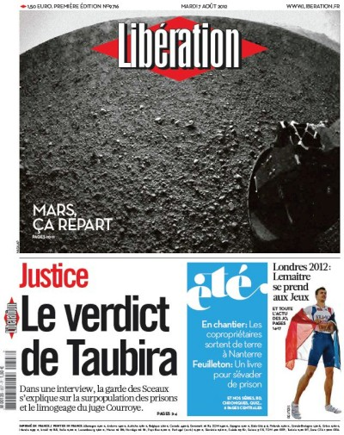
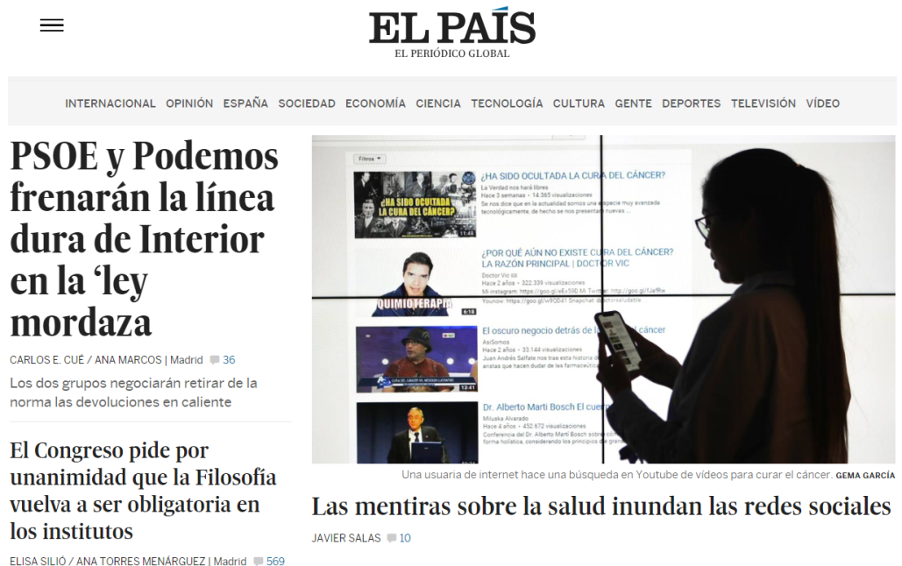
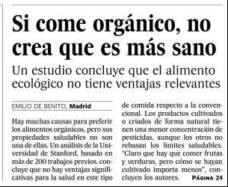
Crisis
Personajes
Ciencia en portada
Grandes logros
Temas propios
Papers

Slide 6
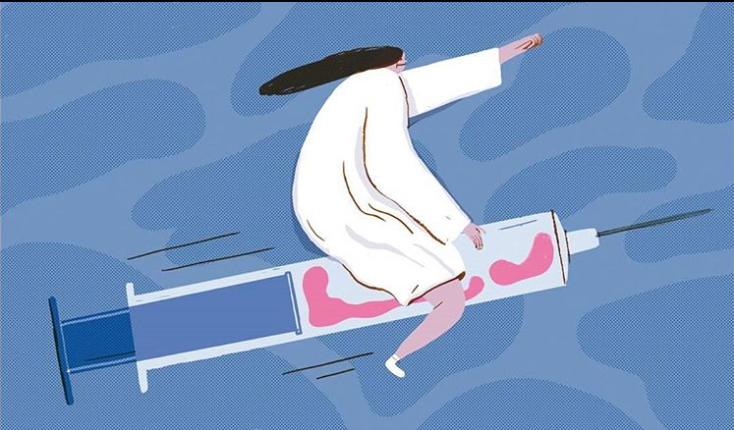
La ciencia es noticia
La ciencia genera verdaderas noticias. Provoca cambios, marca el ritmo y la evolución de la sociedad.
El periodismo de ciencia da información indispensable para interpretar la realidad y participar en democracia.
Apostamos por un modelo de desarrollo basado en el conocimiento. Queremos crear agenda.
Damos voz a la comunidad investigadora en los debates sociales.
¿Hacemos divulgación? Sí, pero como efecto colateral. Lo que hacemos es periodismo: informamos.
Facilitamos que los descubrimientos científicos lleguen a la sociedad, pero no solo. También queremos hacer partícipe a la sociedad del proceso científico. No contar solo resultados, sino la historia completa.
Pero…
Es difícil entrar en la agenda de los medios.
Muchos medios no tienen redacción de ciencia.
Precariedad: periodismo reactivo, rápido, sin hablar con fuentes, el clic a toda costa.

Slide 7
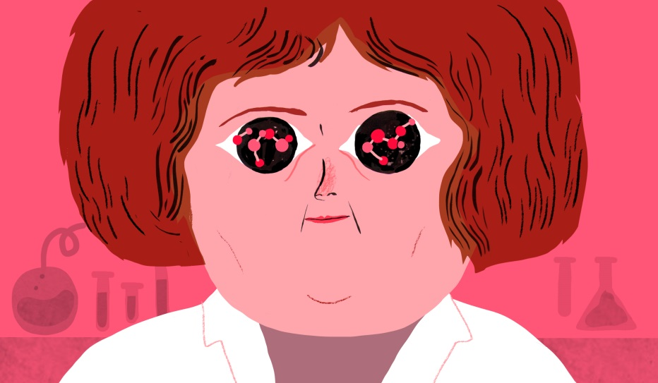
La ciencia interesa
Según la IX Encuesta de Percepción Social de la Ciencia publicada en noviembre de 2018:
Una de cada seis personas (16,3%) manifiesta de manera espontánea interés por los temas de ciencia y tecnología, dato similar al detectado en la encuesta de 2016 (16%).
Sigue habiendo sesgos de género: el interés continúa siendo mayor entre los hombres (18,9%) que entre las mujeres (13,9%). No obstante, se observa una reducción progresiva de esta brecha durante la última década.
Alta consideración por los beneficios de la ciencia, ya que el 61% considera que son mayores que sus perjuicios, frente al 5,7% que piensa lo contrario.
El 56,9% considera importante saber sobre ciencia y tecnología en su vida cotidiana, pero algo más de la mitad (51,2%) asegura tener dificultades para comprenderla.
Pero…
Cuatro de cada diez españoles (40,6%) considera que el nivel de educación tecnocientífica recibido es bajo o muy bajo, mientras que el 12,6% lo califica de alto o muy alto y el 46,3% de normal.
Un 20% de la población reconoce haber recurrido a remedios no contrastados. Además, el 5,2% afirma que lo ha hecho en sustitución de un tratamiento médico.
El 32% confía en la utilidad de la acupuntura, un 25% cree en la homeopatía y un 16% en el reiki.

Slide 8
¿De qué depende que los periodistas de ciencia escribamos o no sobre un tema?
De la relevancia científica.
Del interés informativo.
Y además, en el mundo real:
De razones tan vulgares como el tiempo y los medios que tengamos para elaborar la información.
De los recursos que nos den:
Una buena nota de prensa.
Facilidad para ampliar la información y hacer entrevistas con los investigadores.
El artículo científico.
Información embargada días antes de la publicación del artículo.
Buenas imágenes en la resolución adecuada para publicar en prensa.

Slide 9
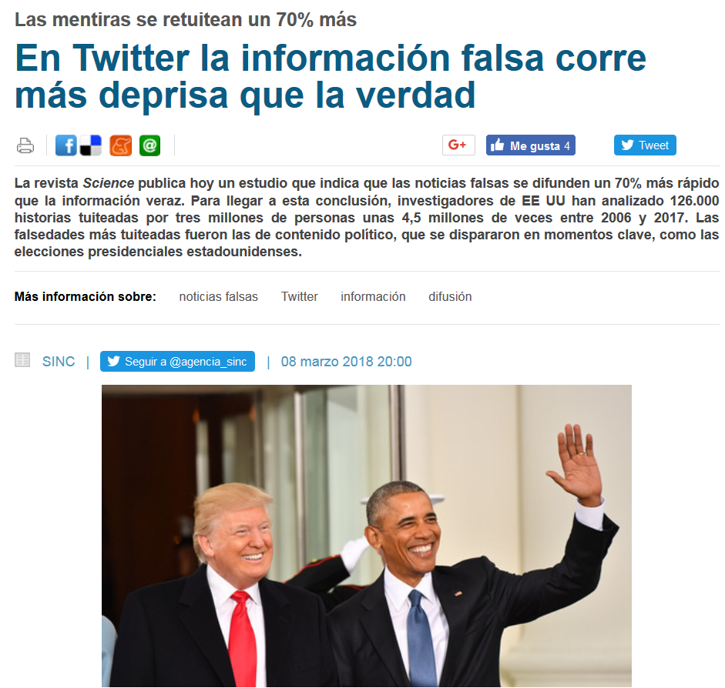

Slide 10
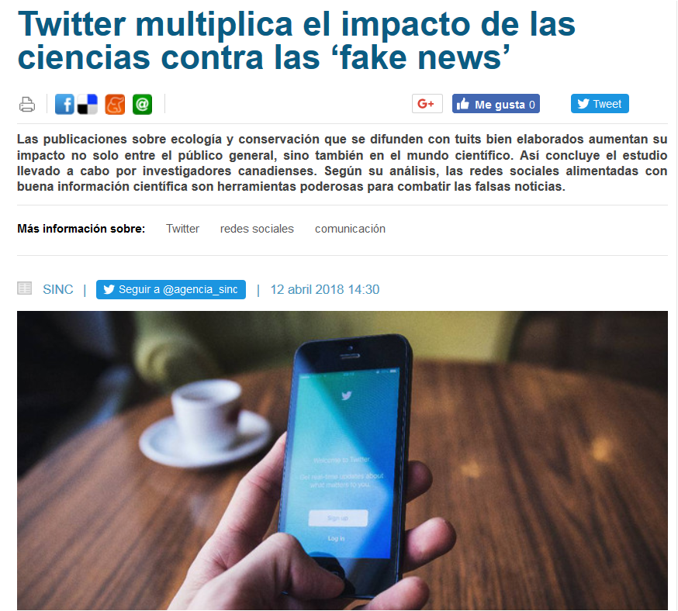

Slide 11
¿De dónde sacamos la información?
- Embargos
- Notas de prensa de instituciones científicas, laboratorios, empresas, editoriales y revistas
- Agenda personal: científicos que se ponen en contacto con la redacción
- Búsqueda proactiva de estudios en repositorios científicos
-Búsqueda proactiva de temas de interés en el mundo de la ciencia
-Actualidad: (casi) todo lo que sucede tiene un enfoque científico posible

Slide 12
Tres reglas sencillas (aunque hay más):
Responsabilidad. El periodista elige la ciencia que llega al gran público. Somos ‘comisarios’ de información.
Cuanto más exhaustivo, menos claro. Si tratas de contarlo todo, aburrirás. Y no tienes derecho a aburrir.
Piensa a quiénes te diriges. Nadie tiene obligación de interesarse por la ciencia, no se están preparando para un examen.
Notes:
12

Slide 13
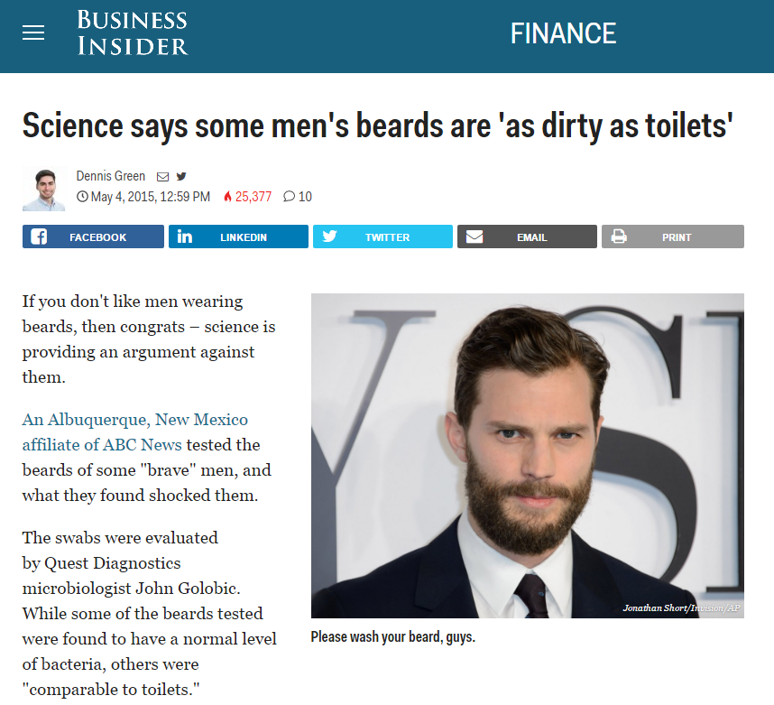
Responsabilidad “Según un estudio” no basta

Slide 14
Apuntes para no mentir
Cosas que no suelen ser verdad
-El riesgo relativo no basta -Busca fuentes independientes -Dale contexto a tu noticia -Ojo con los congresos -Reconoce el disease mongering -Ojo con las ratas
Pionero
Revolucionario
Por primera vez
Sin precedentes
Los verbos que deseamos
Demuestra
Prueba
Revoluciona
Produce
Provoca
Causa
Los verbos necesarios
Sugiere
Corrobora
Confirma
Se asocia con
Está correlacionado con
Se vincula con
La credibilidad, ganada con tiempo y buen trabajo, se puede perder con un mal titular o un enfoque inadecuado

Slide 15
Journalists vs Scientists. http://achintyarao.in/
Seguro que tienes muchos datos interesantes,
pero no intentes contar todo o aburrirás.
Cuanto más exhaustivo, menos claro

Slide 16
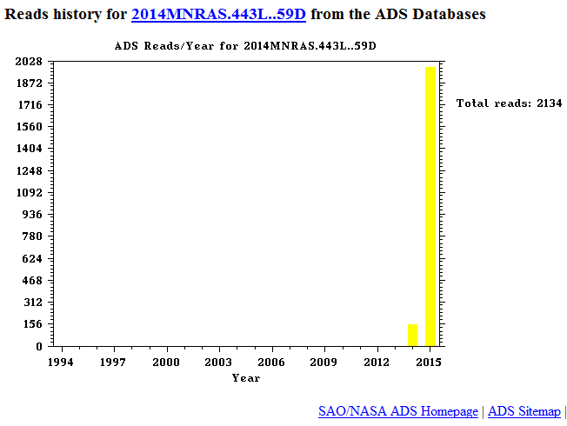
Tensiones típicas
“¿Me pasas el artículo antes de publicarlo?”
-Es bueno, si tienes dudas, pedir una última revisión científica.
-La redacción es del periodista. Que cada uno haga su trabajo.
“Tu titular es impreciso”
-¡Sí! El titular no sirve para explicar todo, sino para atraer al lector hacia la información.
-Para conocer la explicación completa, lee: hay más texto debajo.
“Hablar con periodistas me hará perder tiempo de mi trabajo y no me aportará nada”
Mmm… ¿Seguro?

Slide 17
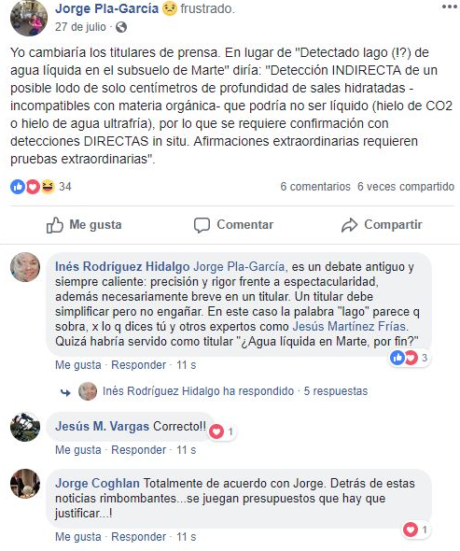
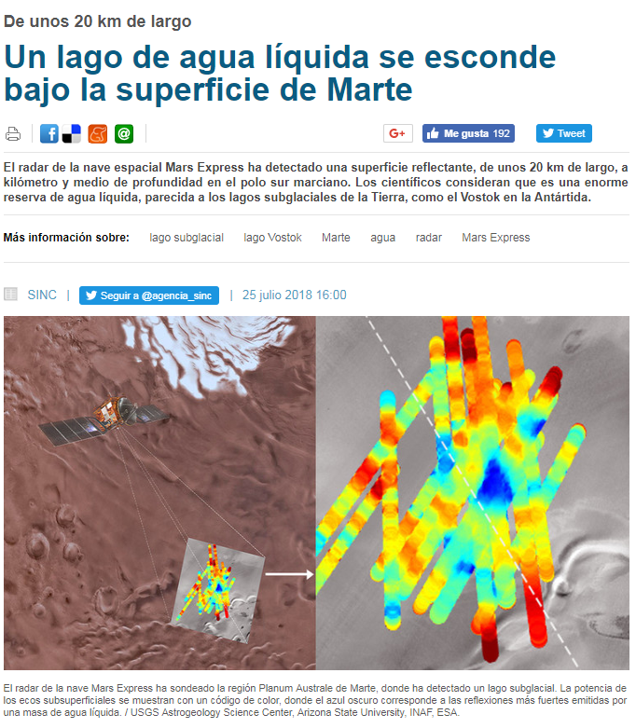
Un titular de seis líneas no es un titular…

Slide 18
Piensa a quiénes te diriges
“No escribes para impresionar al científico, ni a tu antiguo profesor, ni al editor, ni a ese que conociste en una fiesta. Ni a tu madre. Escribes para impresionar a alguien que va en el metro y puede dejar de leerte en la quinta fracción de un segundo antes de darte una oportunidad”.
Tim Radford, A manifesto for the simple scribe – my 25 commandments for journalists. The Guardian.
Notes:
18
18

Slide 19
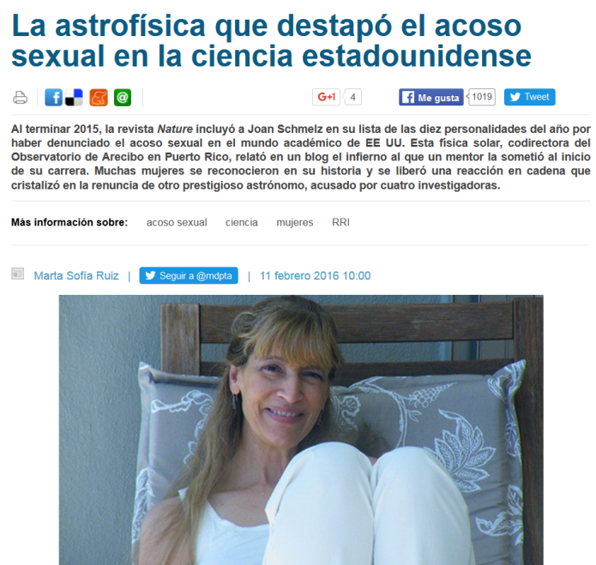
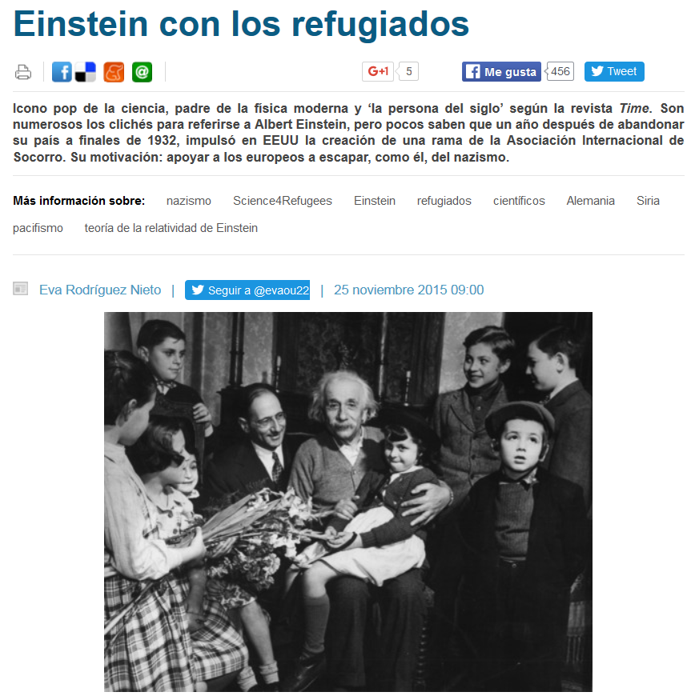
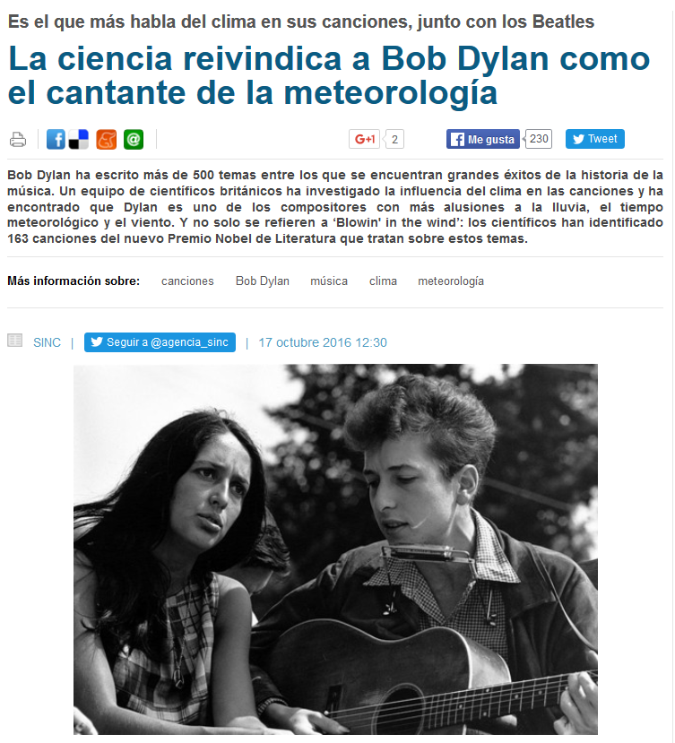
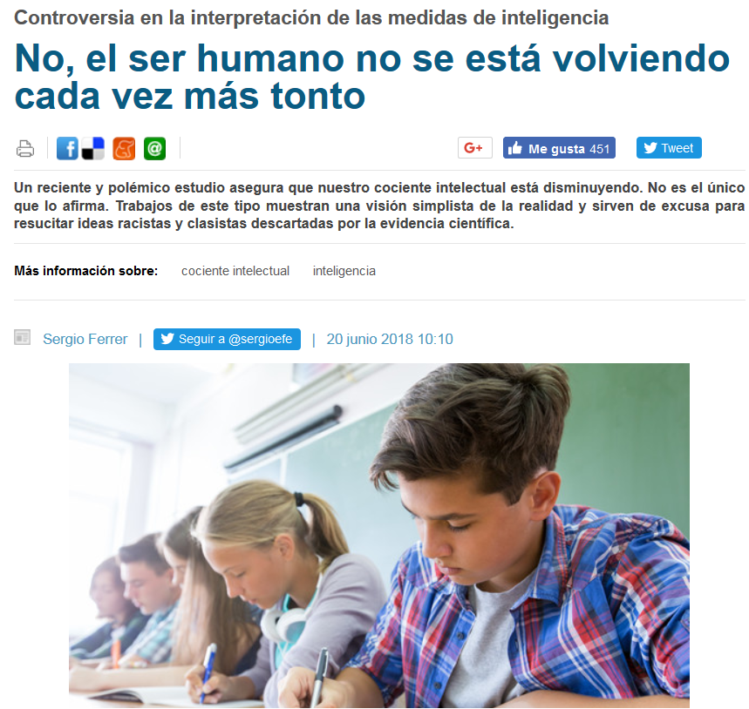
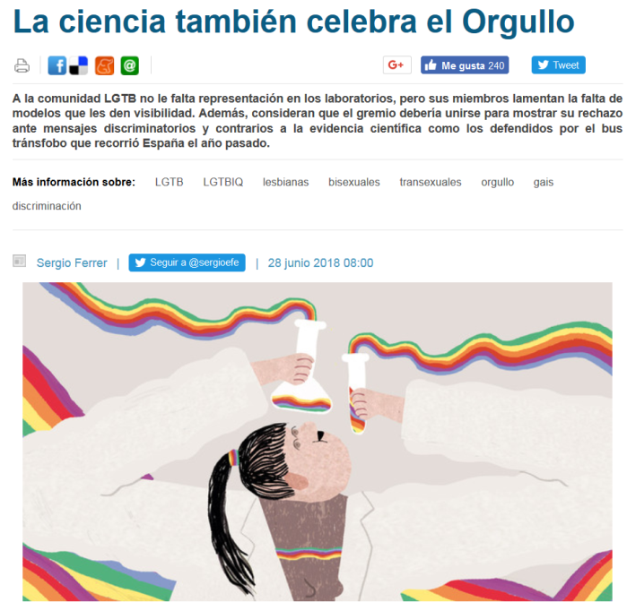
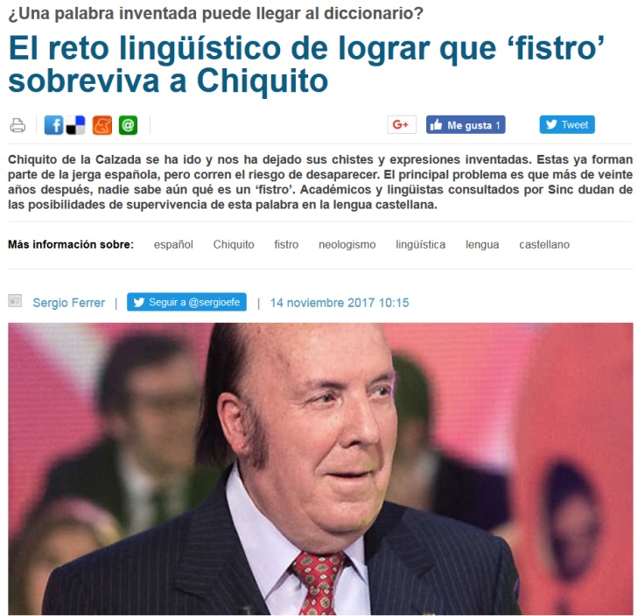
Pregúntate que és lo que interesa y conéctalo con la ciencia
*Interesa, preocupa, fascina, conmueve…
Notes:
19
19
SINC es una agencia de noticias especializada en ciencia, de carácter público y de ámbito estatal construida sobre un gestor de contenidos en software libre.
Cualquier persona puede navegar por la web, leer las noticias y estar al día de la actualidad científica, aunque también ofrece una zona restringida para periodistas e instituciones registradas.
Los contenidos producidos por SINC tienen una licencia copyleft (Creative Commons 2.5.): se pueden copiar, reproducir y distribuir siempre que se cite a SINC.
Para quién y objetivos

Slide 20
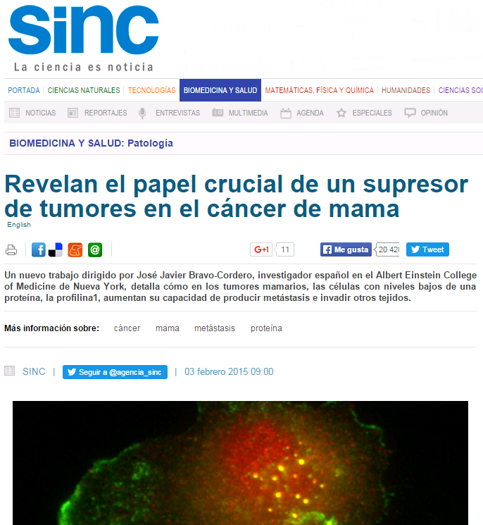
Un caso curioso
Noticia muy específica que tuvo gran impacto y una enorme relevancia en redes sociales.
¿Por qué?

Slide 21
www.agenciasinc.es
@agencia_sinc
facebook.com/agenciasinc
¡Muchas gracias!
veronica.fuentes@agenciasinc.es
redaccion@agenciasinc.es

